Slide 1
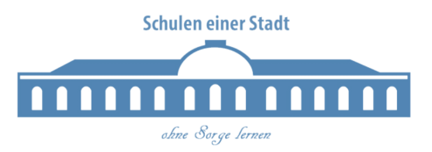
Schüler*innen einer Stadt
Erstes Treffen am 11.11.2019 im Bertha-von-Suttner-Gymnasium

Slide 2
Teilnehmer*innen

Slide 3
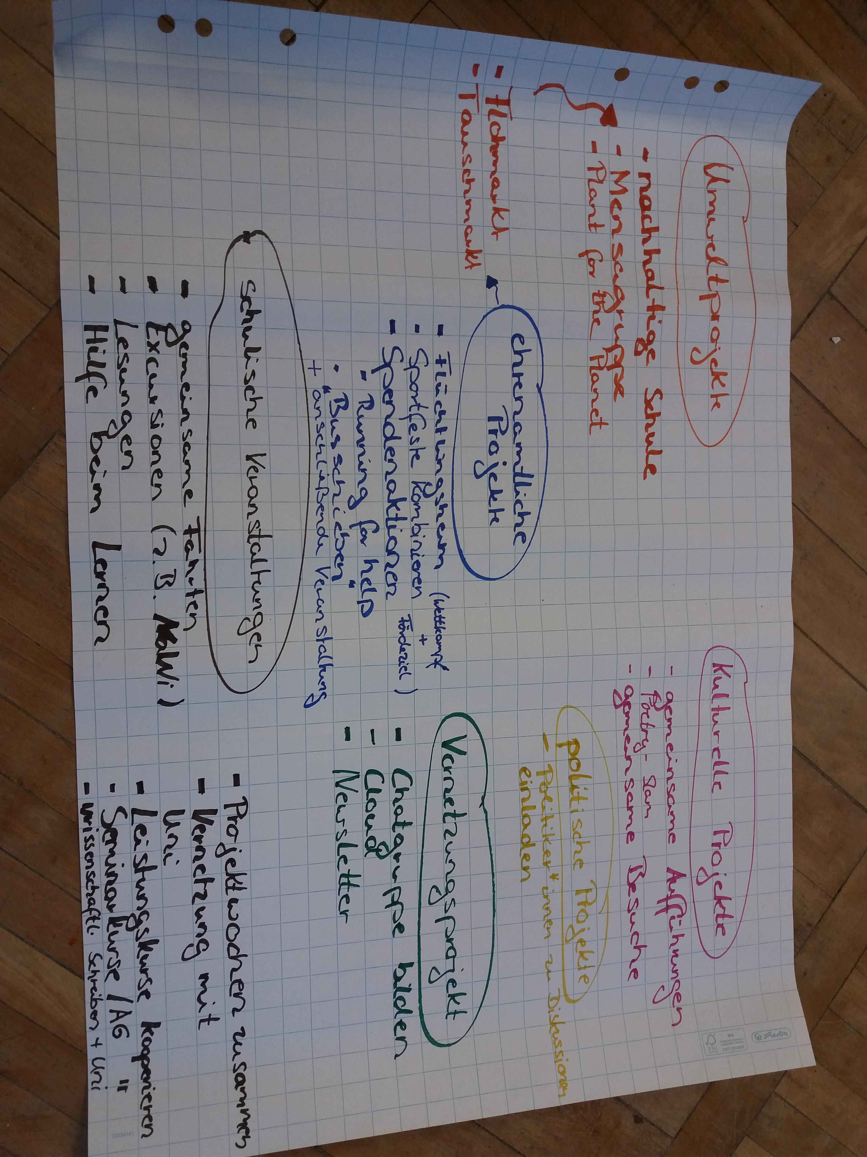
Ideen der Schülersprecher*innen

Slide 4
Verabredungen zur Weiterarbeit
nächstes Treffen im Dezember (noch dreimal in diesem Schuljahr)
Idee in die jeweiligen Schülersprecher*innenkonferenzen mitnehmen
jüngere Schülersprecher*innen integrieren
heute fehlende Schülersprecher*innen informieren
Termin- und Ortsvorschlag nach nächstem Netzwerkstreffen

